Slide 1
기똥찬
클린 화장실을 위한 서비스
아이디어 요약서
2018.09.08

Slide 2
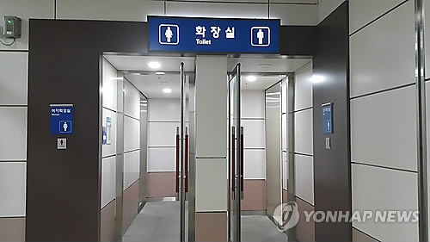

Slide 3
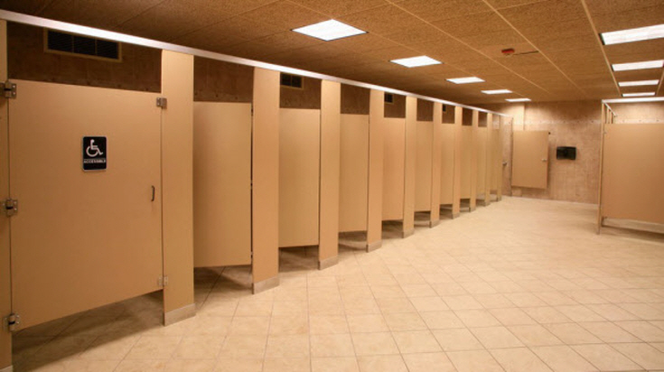

Slide 4
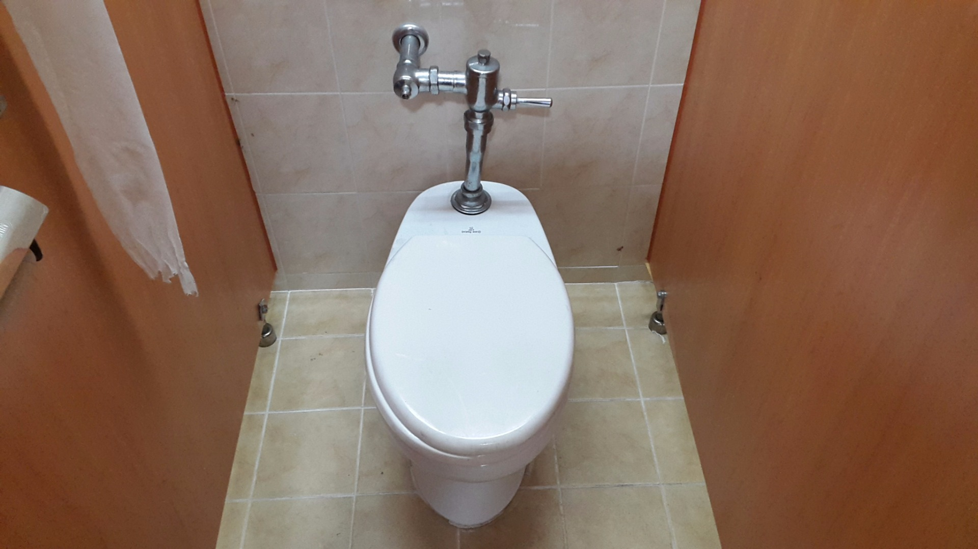

Slide 5
판도라의 상자, 열 준비 되셨나요??

Slide 6
걱정말아요~ 자신있게 열어요!

Slide 7

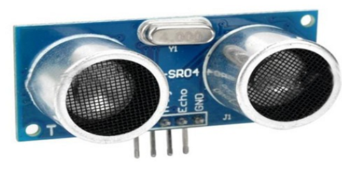
온도센서 & 초음파센서

Slide 8
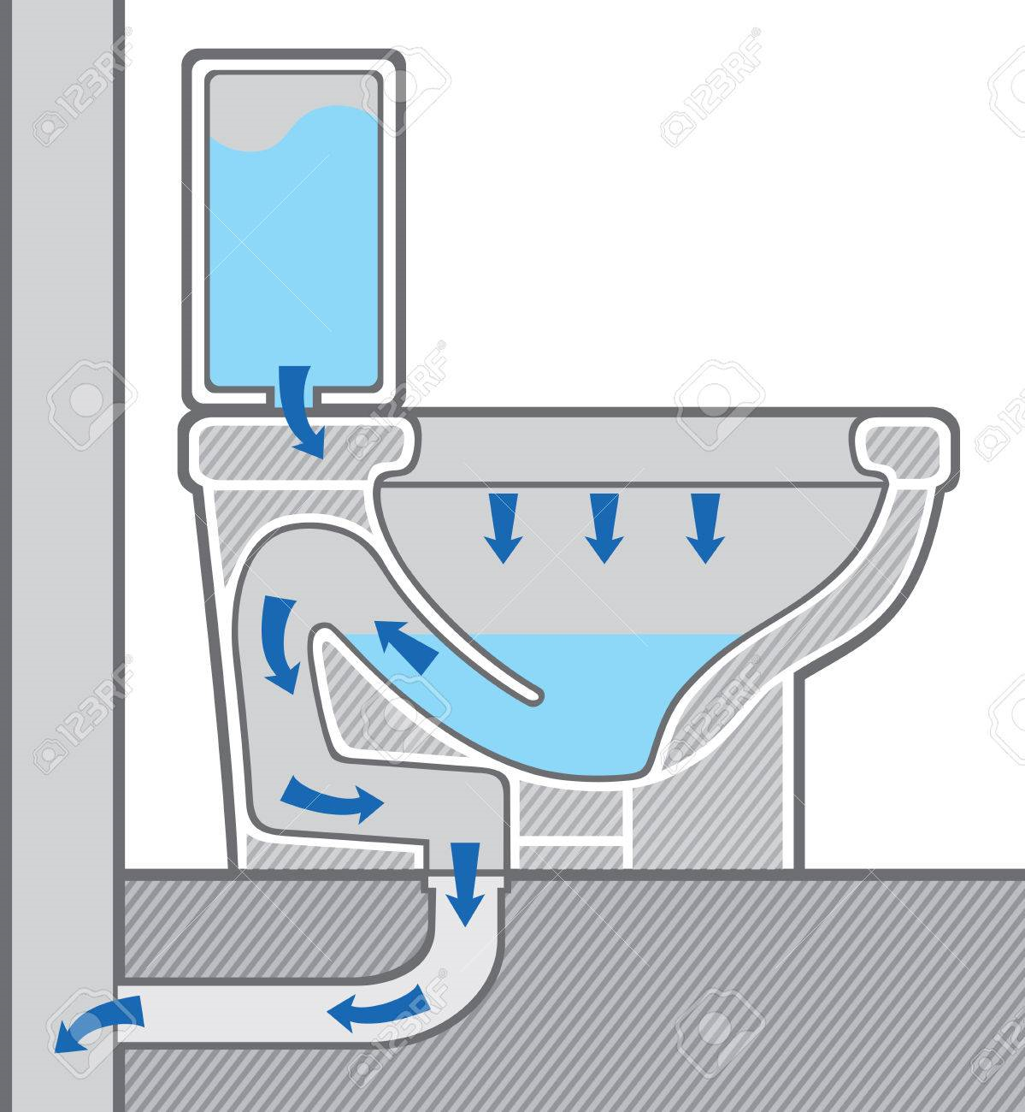

문

Slide 9
그대여 걱정말아요

